Slide 1

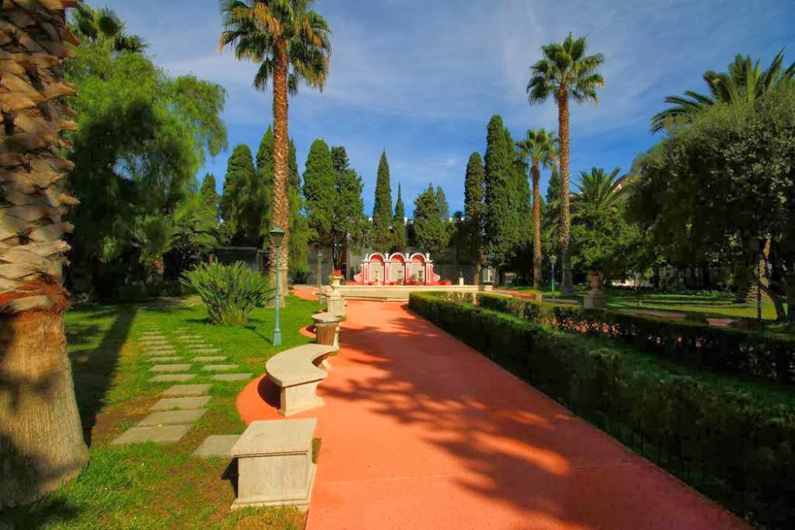
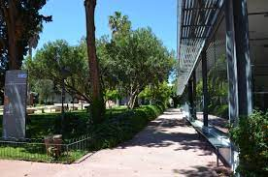

Universidade Lusíada de Lisboa
secretaria
tesouraria
Moodle
CAAM
Log in
Inserir
Calendario
(Google, Outlook, ou outro que fique bem).
Notas;
Eventos
Avisos
comunicacoes

Slide 2

Universidade Lusíada de Lisboa
secretaria
tesouraria
Moodle
CAAM
Log in
Conta
Inquérito
Horários
Sumario
Notas
Exames
Inscrições
Inserir
Calendario
(Google, Outlook, ou outro que fique bem).
Notas;
Eventos
Avisos
comunicacoes

Slide 3
Universidade Lusíada de Lisboa
secretaria
tesouraria
Moodle
CAAM
Log in
Pagamentem falta
Movimentos
Inserir
Calendario
(Google, Outlook, ou outro que fique bem).
Notas;
Eventos
Avisos
comunicacoes

Slide 4
Universidade Lusíada de Lisboa
secretaria
tesouraria
Moodle
CAAM
Log in
2021/2022
2020/2021
Inserir
Calendario
(Google, Outlook, ou outro que fique bem).
Notas;
Eventos
Avisos
comunicacoes

Slide 5
Universidade Lusíada de Lisboa
secretaria
tesouraria
Moodle
CAAM
Log in
2021/2022
Inserir
Calendario
(Google, Outlook, ou outro que fique bem).
Notas;
Eventos
Avisos;
Comunicações.

Slide 6
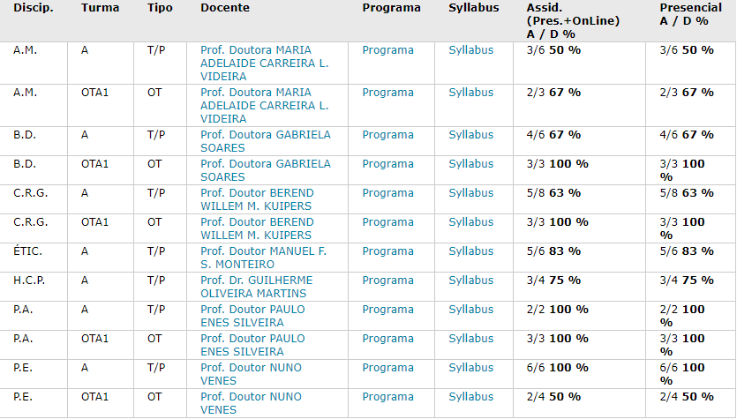
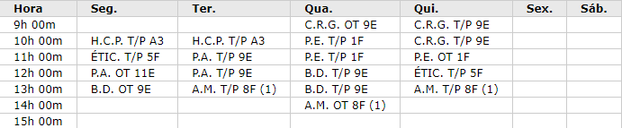
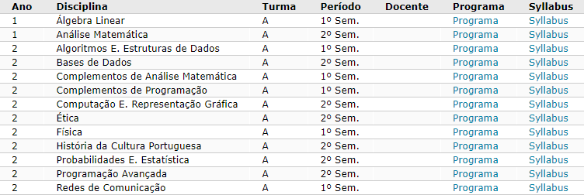
Universidade Lusíada de Lisboa
secretaria
tesouraria
Moodle
CAAM
Log out
User
Inicio->Secretaria ->Horarios

Slide 7
Universidade Lusíada de Lisboa
secretaria
tesouraria
Moodle
CAAM
Log out
User

Slide 8
NOTAS:
Moodle e CAMM é suposto serem links;
1 é suposto apresentar a imagem do User;

